Slide 1
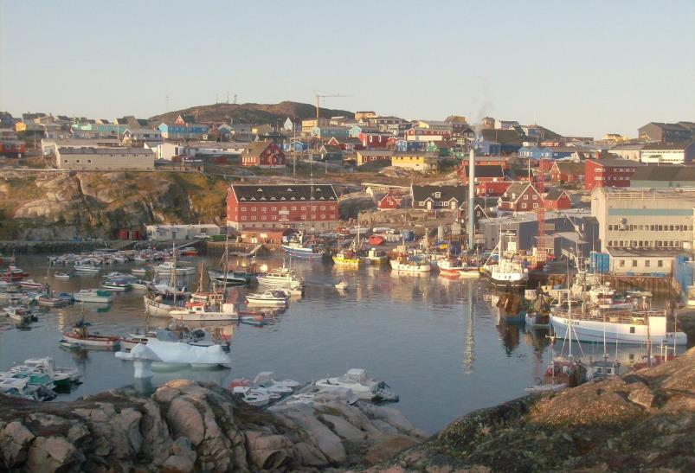
Lorient Vous Propose L’Ilulissat (Groenland )
La vieille ville d'Ilulissat et le port depuis le fjord glacé.

Slide 2
Ilulissat est une ville côtière située à l'ouest du Groenland. Elle est connue pour son fjord glacé et pour les énormes icebergs de la baie de Disko, qui se détachent du glacier Sermeq Kujalleq. Des sentiers mènent à la communauté de Sermermiut, offrant une vue spectaculaire sur l'étendue de glace. Le musée d'Ilulissat retrace l'histoire locale ainsi que la vie de l'explorateur Knud Rasmussen, né à Ilulissat. La région est peuplée de milliers de chiens du Groenland, utilisés comme chiens de traîneau.

Slide 3
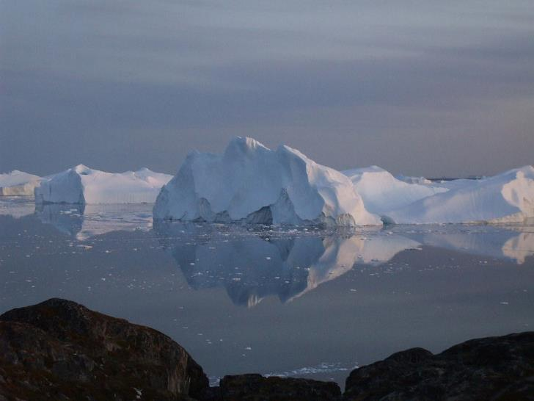
Icebergs géants du Fjord d'Ilulissat, classé au Patrimoine Mondial de l'UNESCO

Slide 4
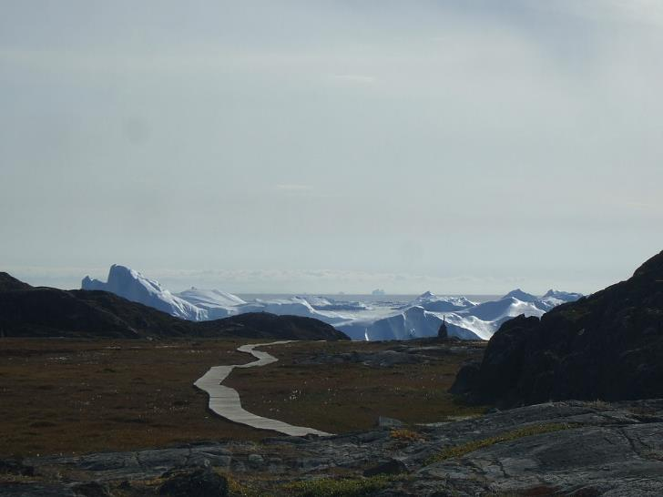
Icebergs depuis le chemin menant au point d'observation du Fjord, dans la zone classée

Slide 5
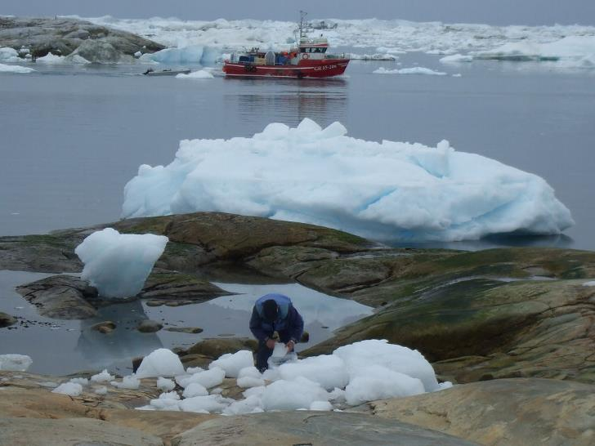
Les travailleurs (cuisiniers, etc.) n'ont qu'à se baisser pour ramasser de la glace pure

Slide 6
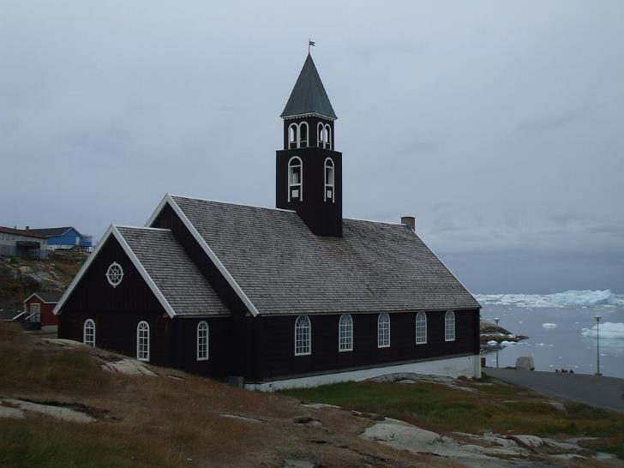
Église, près du port d'Ilulissat

Slide 7
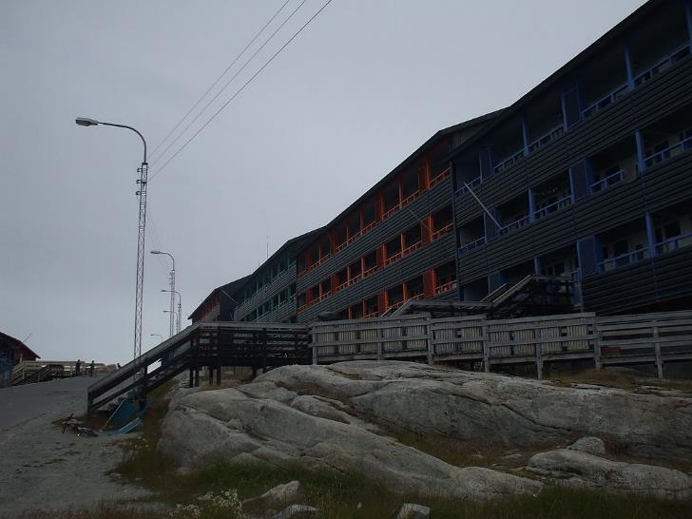
Habitations sociales d'Ilulissat

Slide 8
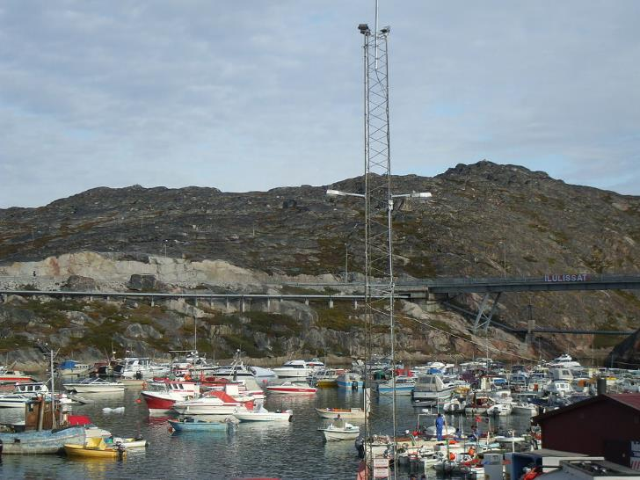
Autre vue du port d'Ilulissat

Slide 9
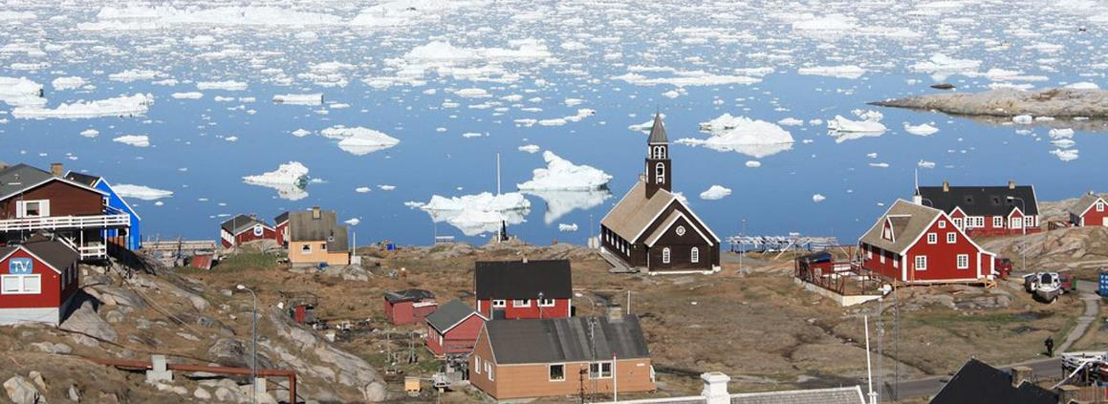
Groenland > Ilulissat

Slide 10
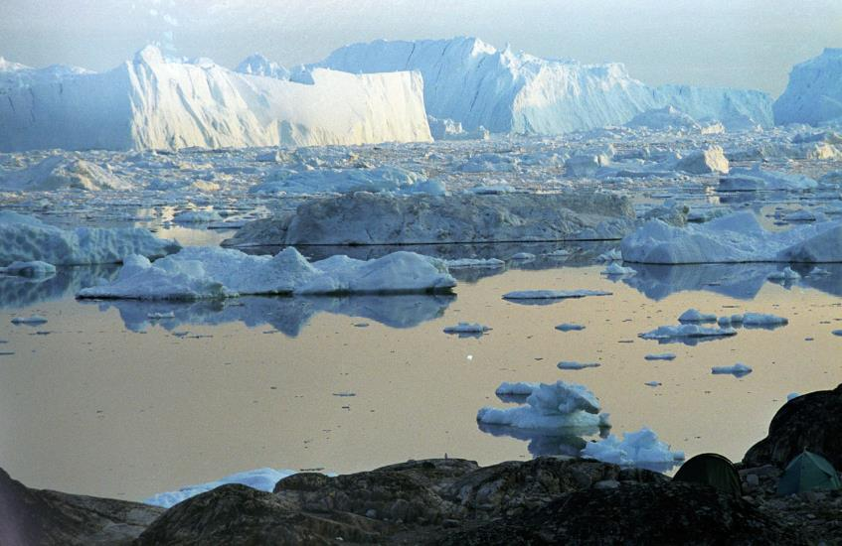
Greenland Ilulissat

Slide 11
Icebergs géants du fjord en 2009.

Slide 12
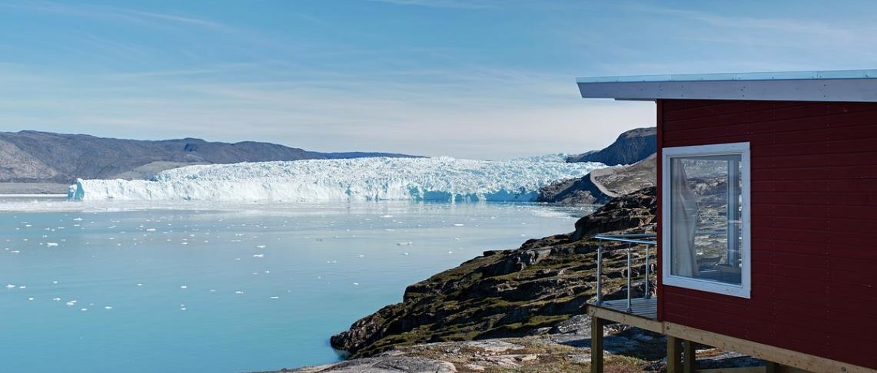

Slide 13
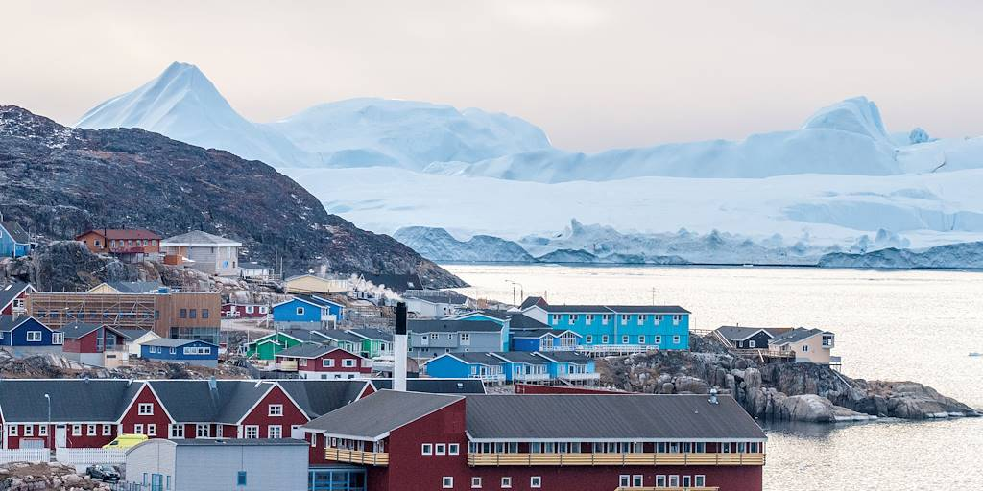
Ilulissat

Slide 14
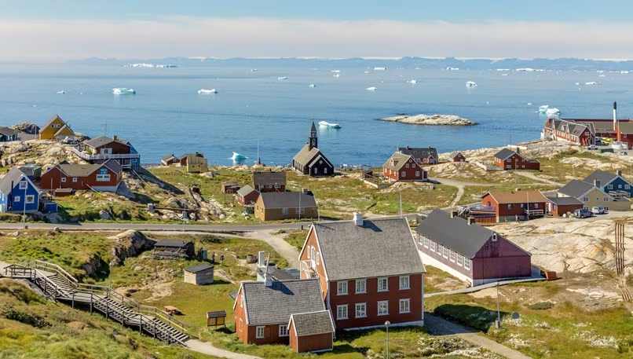

Slide 15
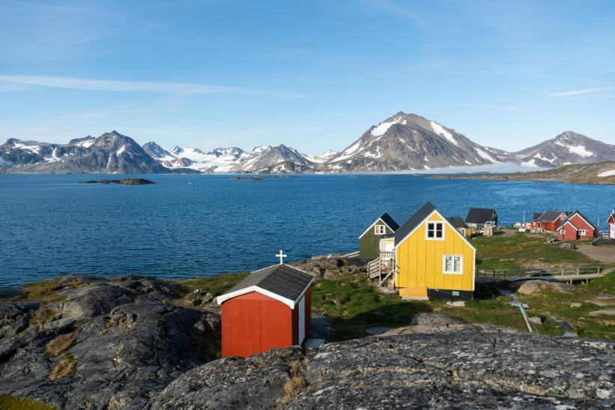

Slide 16
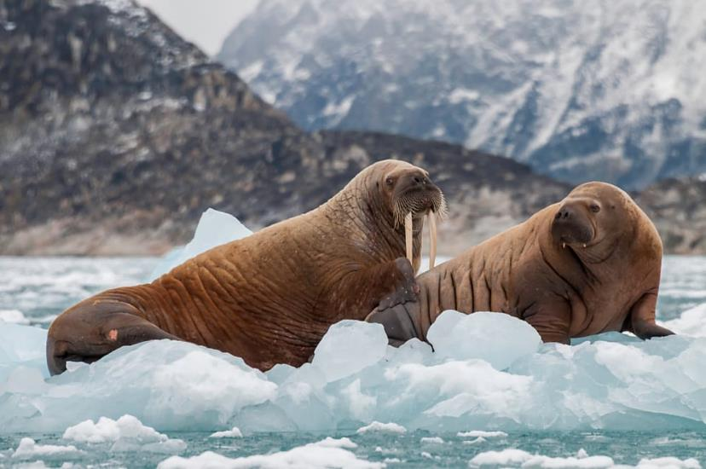

Slide 17
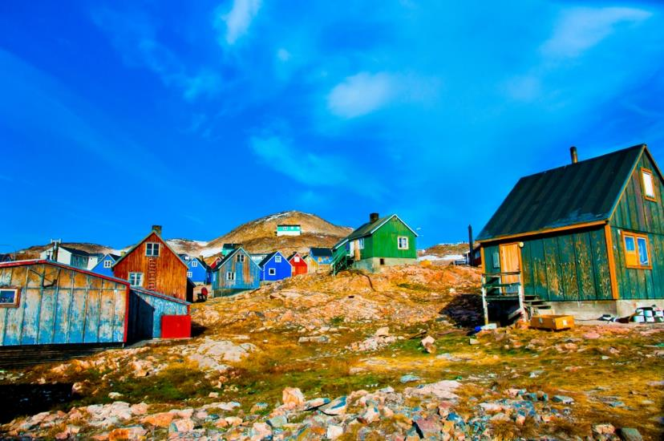

Slide 18
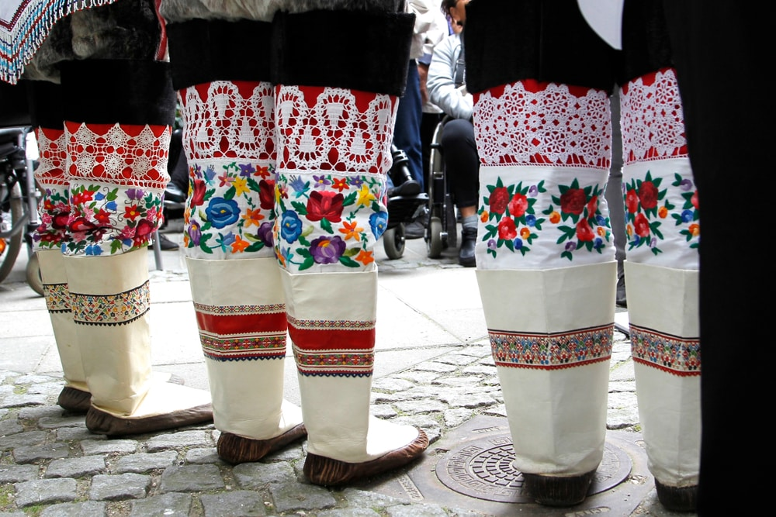

Slide 19
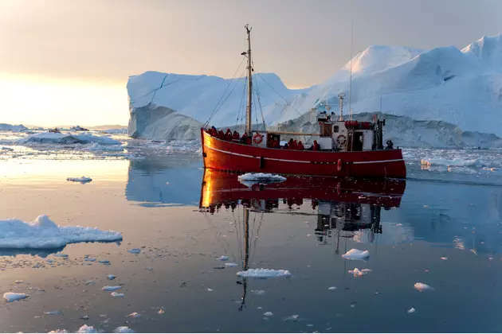

Slide 20
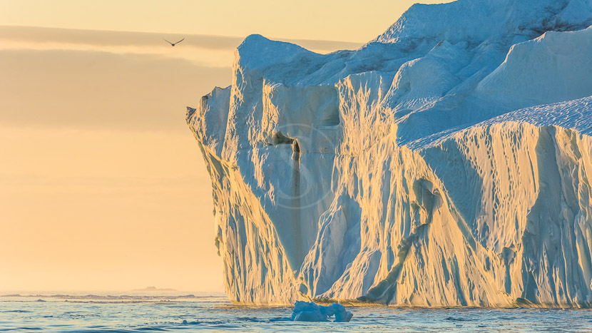

Slide 21
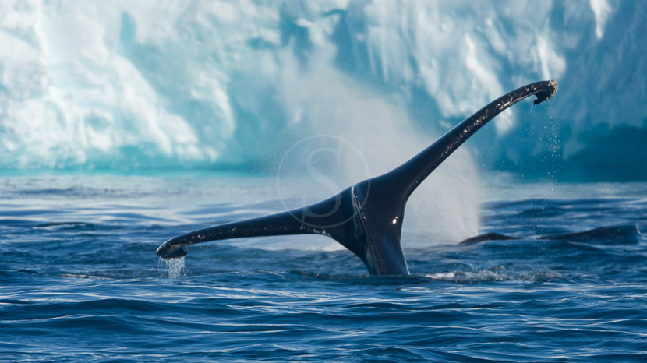

Slide 22
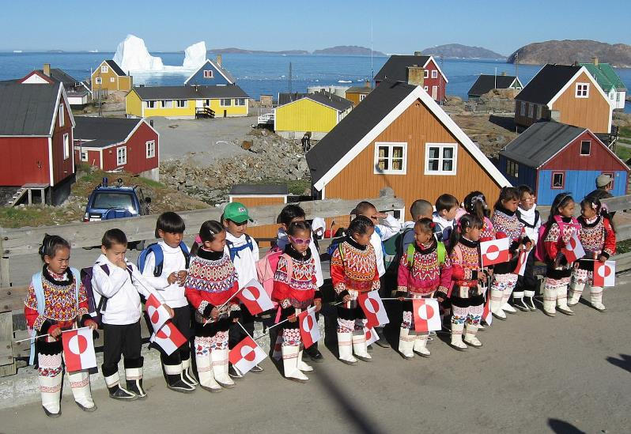
Rentrée des classes en août à Upernavik. Surtout des enfants inuits, chacun tenant un petit drapeau du Groenland.

Slide 23

Les Inuits du Groenland sont les descendants directs des Inuits d'Asie qui ont colonisé la plus grande île du monde au 13ème siècle.

Slide 24
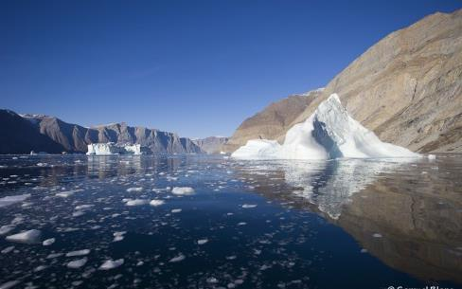

Slide 25
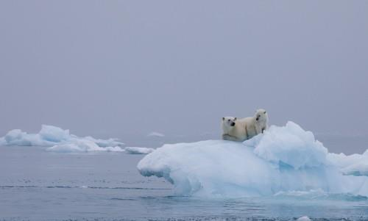

Slide 26
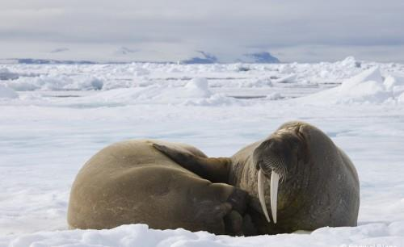

Slide 27
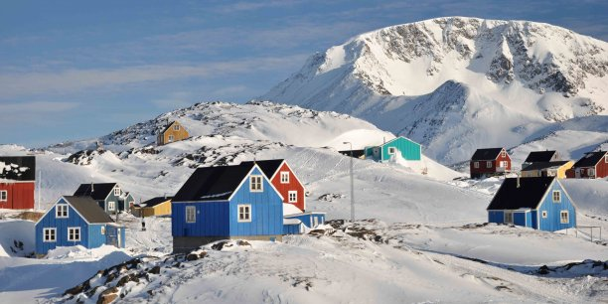

Slide 28
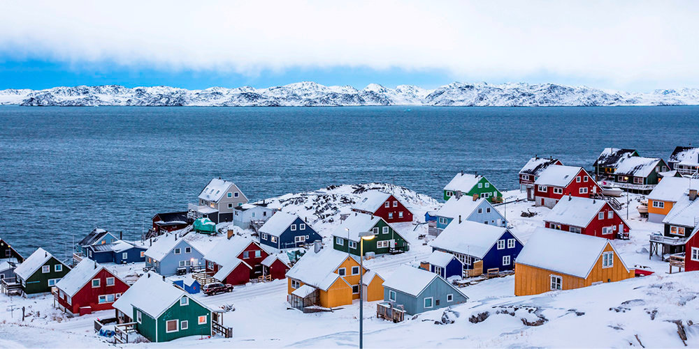

Slide 29
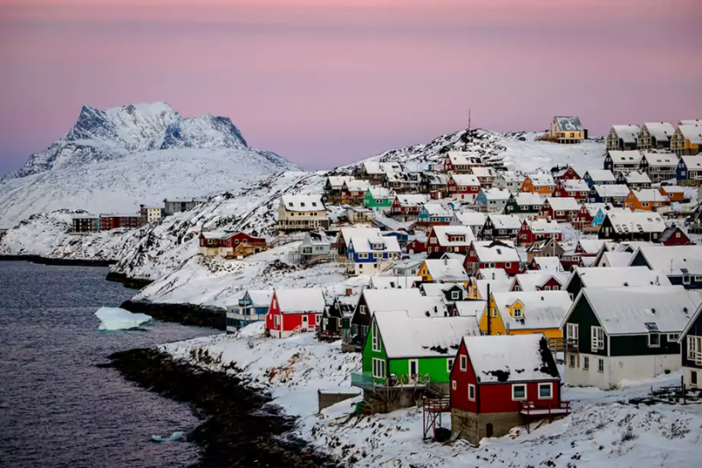

Slide 30
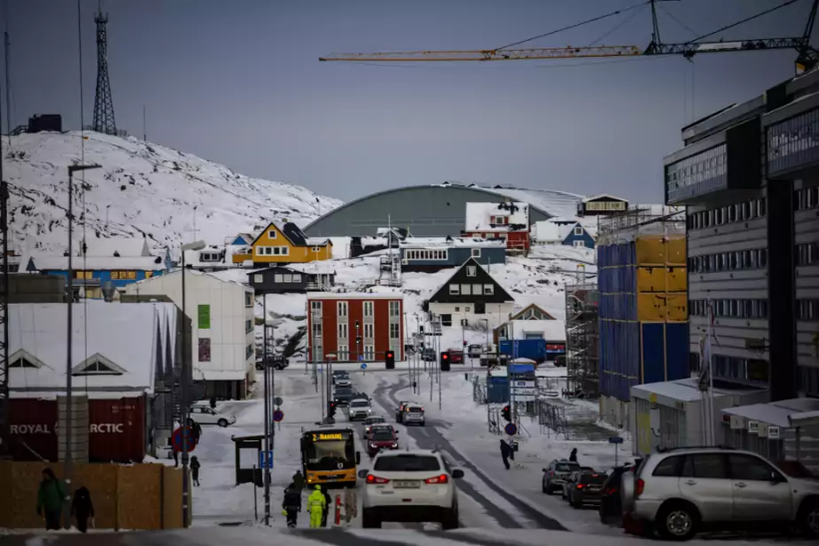

Slide 31
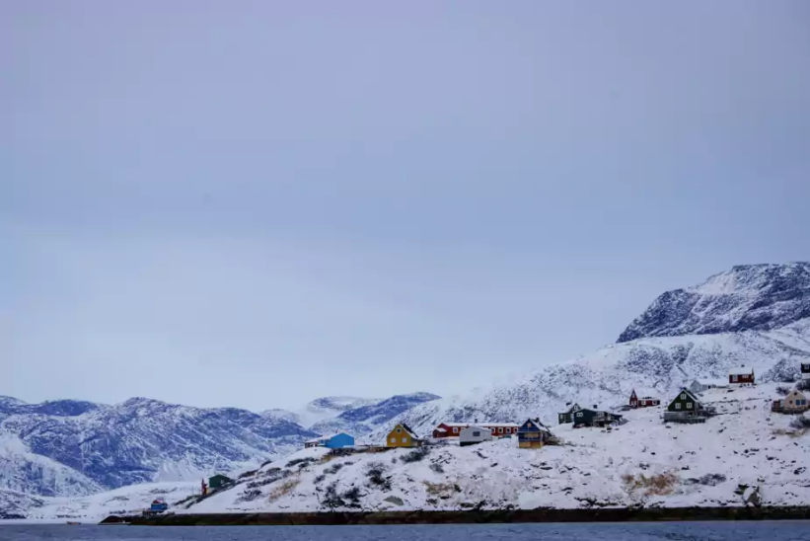

Slide 32
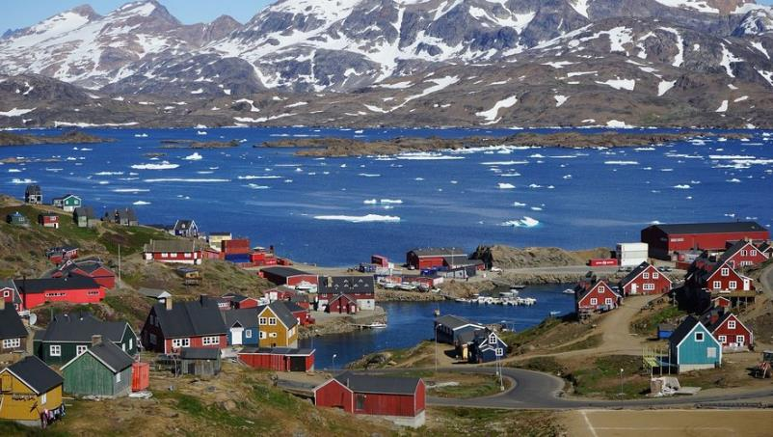
Lorient Vous A Proposé L’Ilulissat (Groenland )
Les Images Et Le Son Du Net
Daniel

